Slide 1
















HOE KOMEN BOEKEN TOT LEVEN?
Schrijf je eigen verhaal

Slide 2




SHOW DON'T TELL
Als je wilt dat mensen voor zich zien, wat jij opschrijft, moet je beschrijven wat je ZIET.
Dus niet: Pietje was verlegen, maar... De wangen van Pietje werden helemaal rood. Hij begon te stotteren en durfde alleen nog maar naar de grond te kijken.
Ook de andere zintuigen zijn belangrijk. Welke zijn dat?

Slide 3





HOE DOE JIJ ALS
JE .....
Ook in boeken reageert
iedereen verschillend.
Élk personage is weer anders!

Slide 4


EEN
BIJZONDER
BOEK...

Slide 5
IEDER
BOEK IS
ANDERS...
VERLEGEN
DROMER
ONZEKER
TROUW

Slide 6
KIES JOUW BOEK!
Wie wordt het Boek van jouw verhaal?

Slide 7


p.50 “Boek voelde zich al trillerig door de vermoeidheid, maar nu voelt hij zich slap worden. De kleur trekt weg uit zijn kaft.”
Hoe kan je de kaft van jouw boek gebruiken om emoties te laten zien?

Slide 8
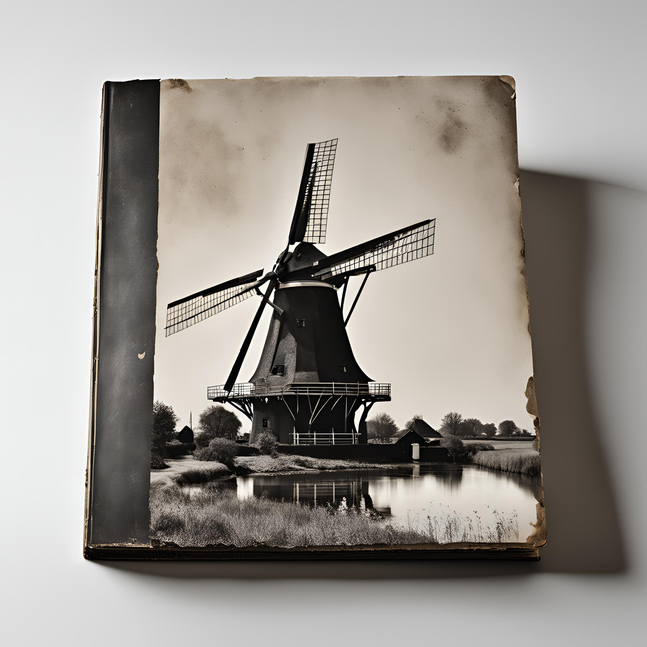

Bars
Holland
Maar..
met een klein hartje
Verbitterd
Snel boos
of geirriteerd

Slide 9
Holland
p.47 “Ineens maakt Holland een klein sprongetje, als een soldaat die in de houding springt.
‘Stilte,’ zegt Holland
De boeken schuiven meteen opzij, zodat er in het midden van de boekenplank een grote ruimte ontstaat rond Holland. Plechtig slaat hij zijn bladzijden open en begint langs de zwart-witfoto’s te bladeren.”
Hoe beweegt jouw Boek zich?

Slide 10
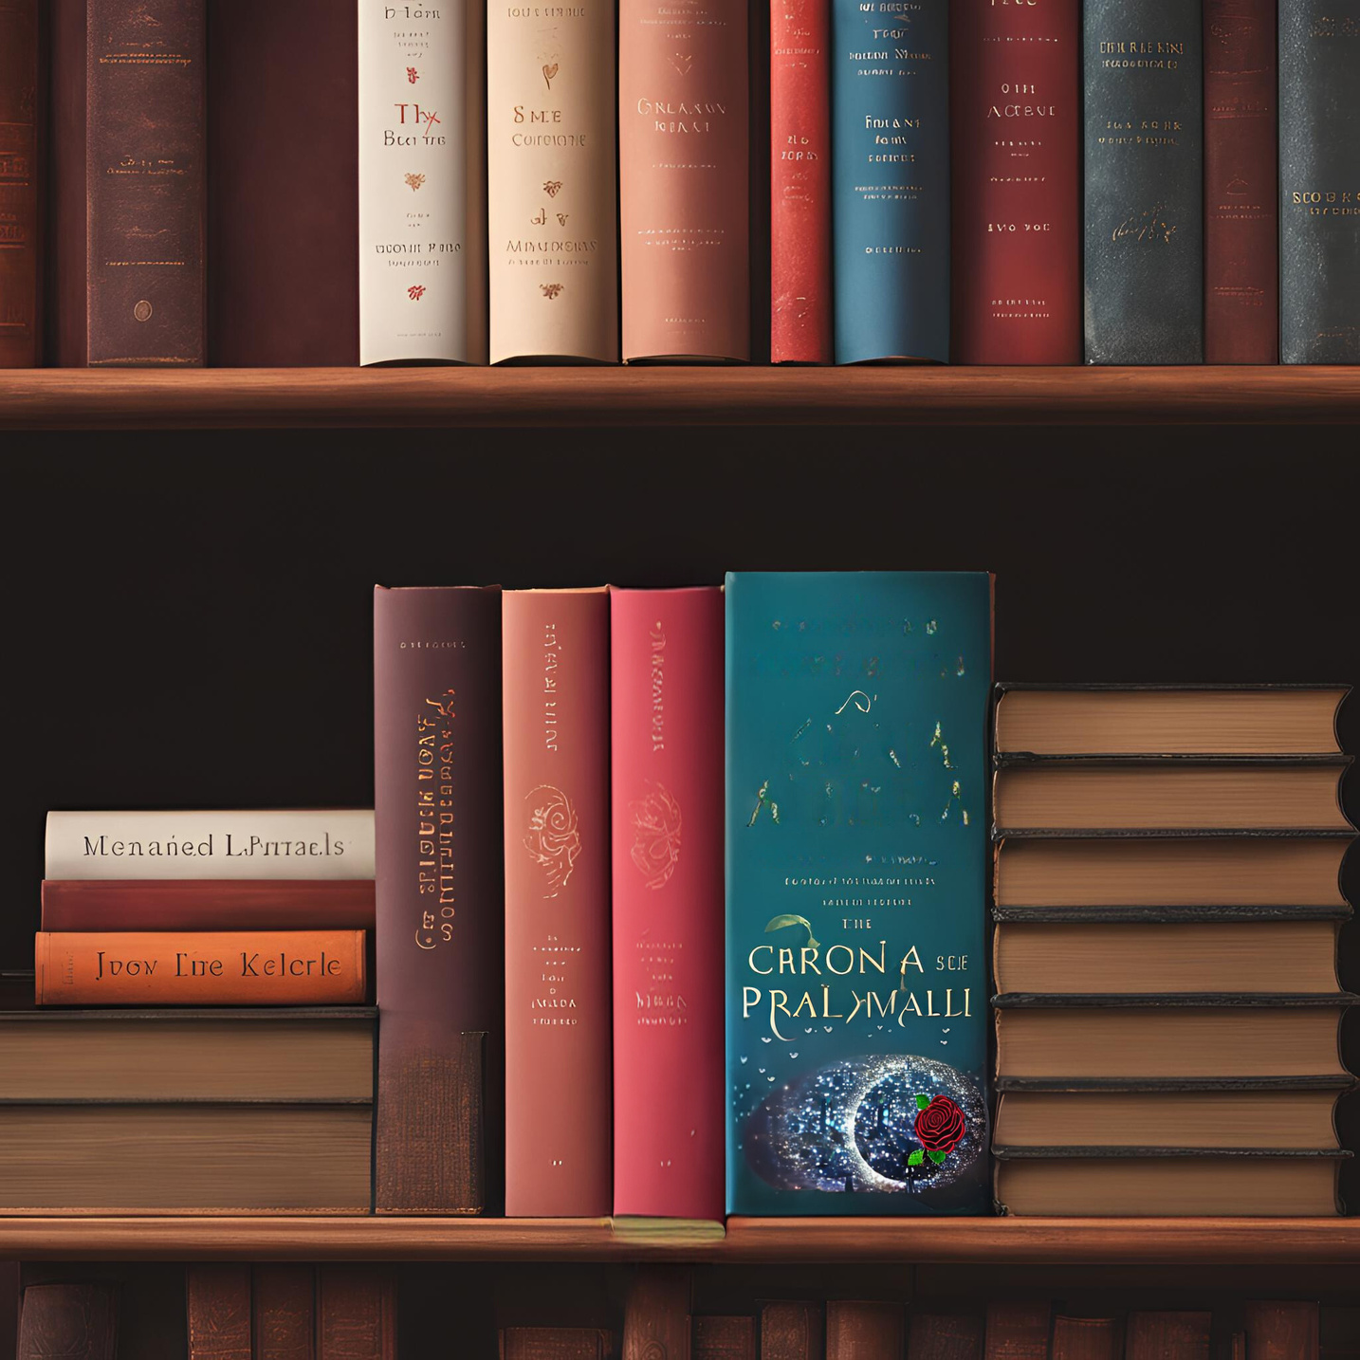
4 (het dikste boek) is verwaand
Roddel
tantes
2
3
4
2 & 3 zijn onzeker en zijn het altijd met 4 eens.
Romantiek
In het
Maanlicht
Kunnen
best gemeen zijn

Slide 11
p.52-53
‘Verhaal,’ lacht Vier spottend. ‘Alsof je dat een verhaal kan noemen.’
Twee en Drie grinniken met haar mee.
‘Jouw verhaal is veel mooier, Vier’ zegt Drie dan.
‘Jij bent ons favoriete verhaal,’ valt Vier haar bij.’
2
3
4
Romantiek
In het
Maanlicht
Hoe ze op elkaar reageren: hoe gedraagt jouw boek zich met andere boeken in de buurt?

Slide 12
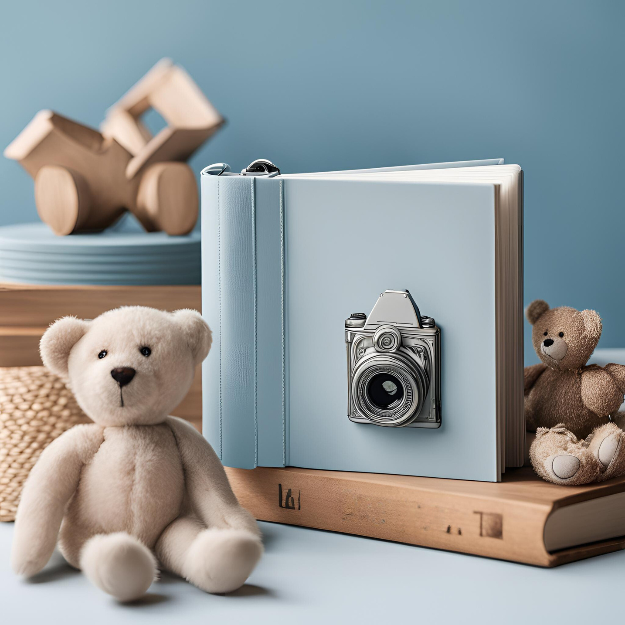
Jong
Impulsief
Heel
veel
energie
Klik
Nieuwsgierig
BABY ZIZA

Slide 13
p.45 “Meteen begint Klik kleine, ongeduldige hupjes te maken op de plank. Eindelijk kan hij de vraag stellen die hij al de hele ochtend wil stellen.
‘Mag ik nu? Nu? Nu? Nu?”
Klik
BABY ZIZA
Wat is de leeftijd van jouw boek ongeveer? En kan je dat merken in hoe hij doet?

Slide 14
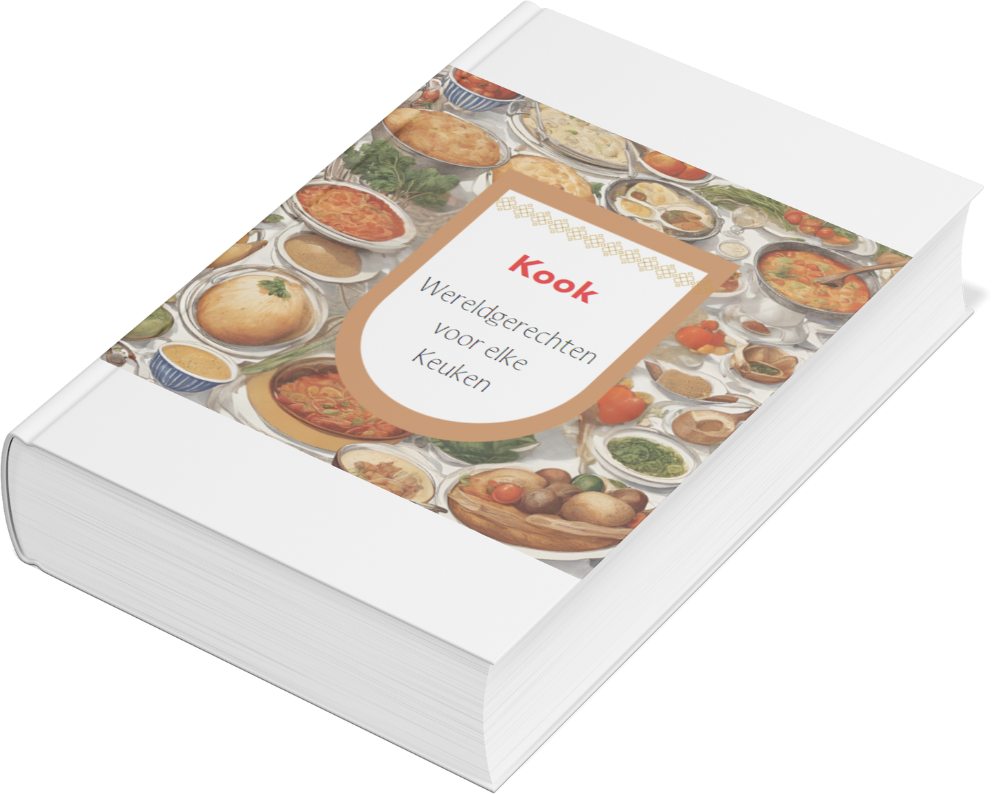
Kan goed dingen aanvoelen
Moederlijk (ook voor de kleine ‘Klik’)
Kan ook hard zijn
Bezorgd

Slide 15
p.57
Boek wist niet wat hij terug moest zeggen, maar Kook gaf de moed niet op.
‘Ach meiden, dat geeft toch niets. Een titel is niet het belangrijkste.’
Ze liet haar warme stem nog warmer worden.
‘Boek, vertel ons eens, WAT is jouw verhaal?’
Hoe klinkt de stem van jouw Boek?

Slide 16
DE OPDRACHT
Schrijf jouw karakterbeschrijving van je Boek af en laat hem voor jezelf helemaal tot leven komen.
Wat gebeurt er als 's nachts iedereen weg is uit de school en de Boeken tot leven komen en misschien wel op avontuur gaan? Schrijf een spannend verhaal met jouw Boek in de hoofdrol.

Slide 17

SUCCES!
Heb jij jouw Boek tot leven gebracht? Wij zijn heel benieuwd wat jij van deze les vond en naar jullie verhalen natuurlijk! Stuur ons gerust een berichtje via instagram (@melanievandepeut), de website van de auteur of Clavis !

